Slide 1
«Mobile SMARTS: Склад 15»
Специализированное программное обеспечение для терминалов сбора данных со встроенным сканером штрихкода.

Slide 2
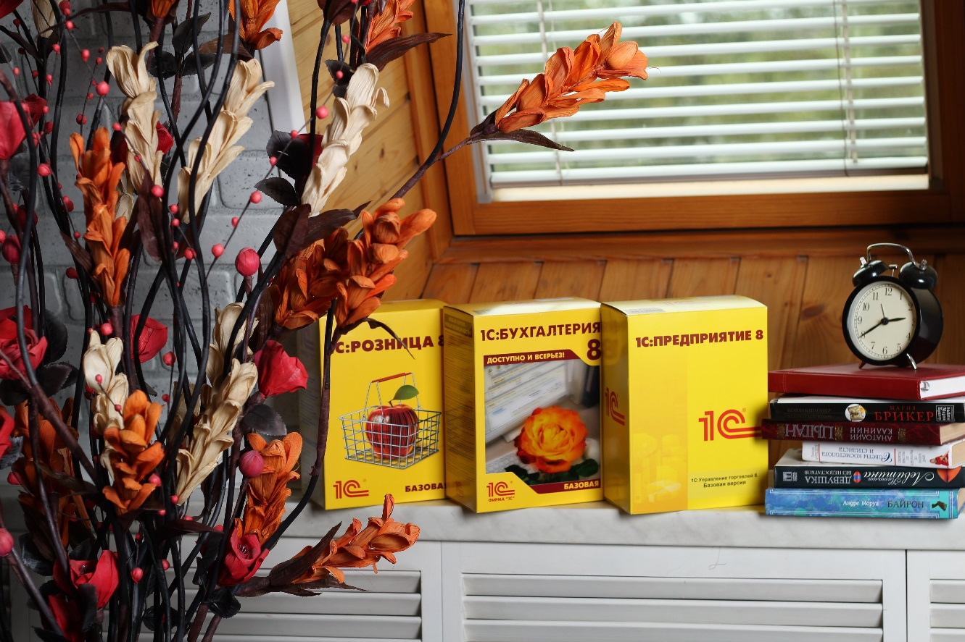
О компании
Уже более 10 лет компания «Дон Специалист» является официальным представителем фирмы 1С в г. Ростов-на-Дону. Наша компания занимается продажей программных продуктов 1С и их сопровождением.
Перечень оказываемых услуг:
Установка и настройка 1С
Абонентское обслуживание 1С
Удалённое обслуживание 1С
Доработка типовых конфигураций 1С
Продажа 1С продуктов и решений
Продажа торгового оборудования с последующей настройкой и установкой
Сайт: https://www.donspecialist.ru/

Slide 3
Содержание
1. Что такое Mobile SMARTS: Склад 15?
2. Преимущества Mobile SMARTS: Склад 15
3. Возможности программы
4. Функции программы
5. Лицензирование
6. Поддержка операционных систем

Slide 4
«Mobile SMARTS: Склад 15» -
это программное обеспечение, предназначенное для автоматизации всех товароучетных операций на складах, обычных и адресного хранения.
Из доступных операций - приход на склад, подбор заказа, инвентаризация, работа с ячейками.

Slide 5
«Mobile SMARTS: Склад 15»

Slide 6
Версии программы
Склад 15
• Склад 15 с ЕГАИС
• Склад 15 с Кировкой
• Склад 15 с МОТП
• Склад 15 с ЕГАИС и МОТП

Slide 7
Преимущества «Mobile SMARTS: Склад 15»
Позволяет быстро автоматизировать все рабочие операции
Оптимизирует и контролирует действия линейного персонала
Исключает вероятность ошибок
Позволяет отслеживать в каком состоянии находятся ТСД
Возможна коллективная работа с единой накладной
Возможность доработки софта с учетом потребностей каждого

Slide 8
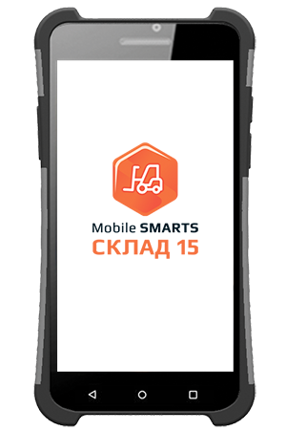
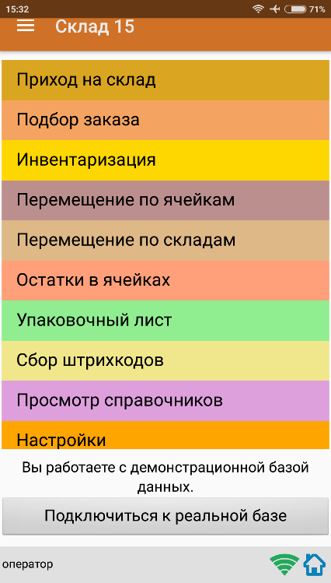
Возможности программы
Приемка товара
Инвентаризация
Перемещение по ячейкам и складам
Подбор заказа
Сбор штрихкодов
Упаковочный лист
Просмотр остатков и цен по товару
Операции с алкоголем
Операции с табаком
Операции с обувью

Slide 9
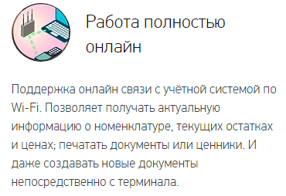
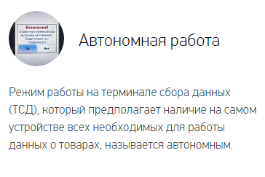
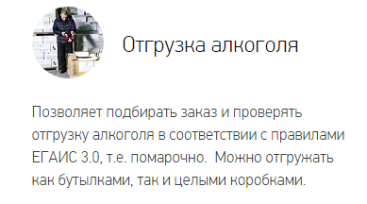
Функции «Mobile SMARTS: Склад 15»

Slide 10
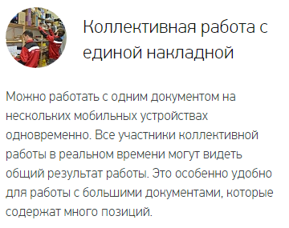
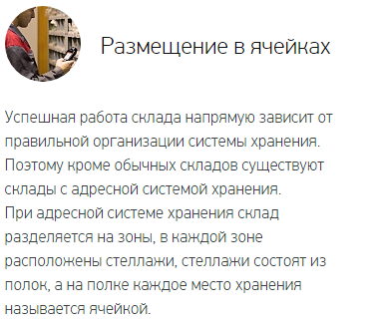
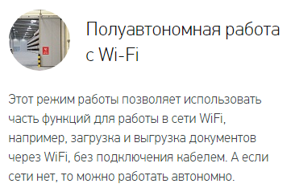
Функции «Mobile SMARTS: Склад 15»

Slide 11
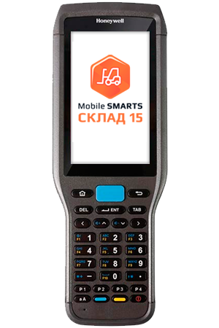
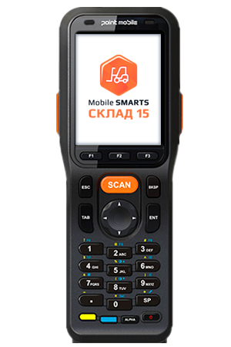
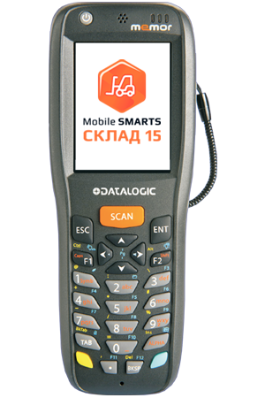
Лицензирование
Лицензируется конкретный терминал сбора данных (по уникальному коду ТСД). Для каждого нового терминала нужно получать отдельную лицензию. Без лицензии ТСД работает в демо-режиме.

Slide 12
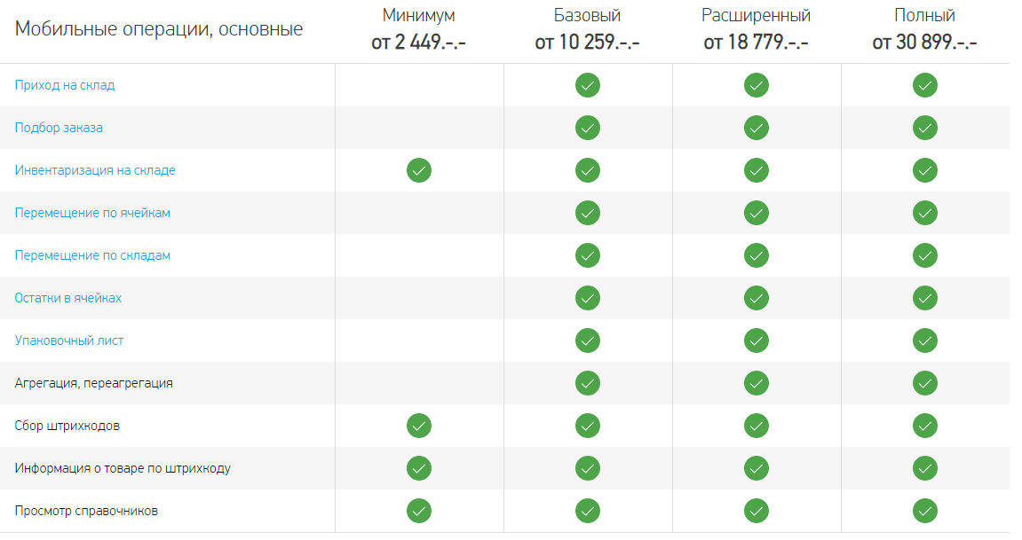
Варианты лицензий

Slide 13
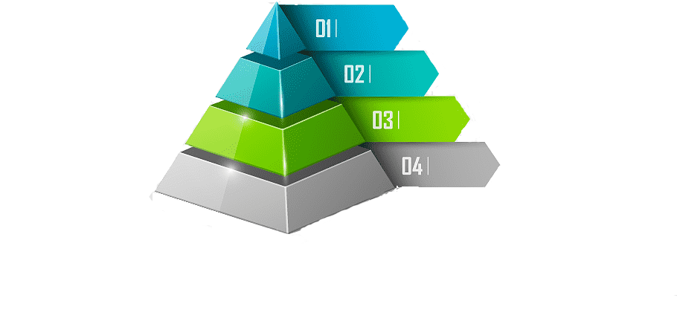
МИНИМУМ
Уровни лицензий
Самые дешевые лицензии
Аналог DOS-овских прошивок Батч или Wi -Fi на выбор
Только сбор штрихкодов и инвентаризация
Изменять существующие операции нельзя
Новые операции добавлять нельзя
Нет возможности сверяться по накладной

Slide 14
БАЗОВЫЙ
Уровни лицензий
Батч или Wi -Fi на выбор
Все складские операции
Работа с коробами и паллетами
Можно изменять существующие операции
Нет онлайна и авто-обмена
Печать на мобильный принтер
ЕГАИС опционально

Slide 15
РАСШИРЕННЫЙ
Уровни лицензий
Батч, Wi -Fi или онлайн на выбор
Полностью автоматический обмен
Можно добавлять свои операции
ЕГАИС опционально

Slide 16
ПОЛНЫЙ
Уровни лицензий
Батч, Wi -Fi или онлайн на выбор
Полностью автоматический обмен
Можно добавлять свои операции
ЕГАИС опционально

Slide 17
Подписка на обновления «Mobile SMARTS: Склад 15»
Все лицензии бессрочные
Лицензия включает 1 год подписки на обновления
Своевременное обновление позволяет предотвратить ошибки в работе программ

Slide 18
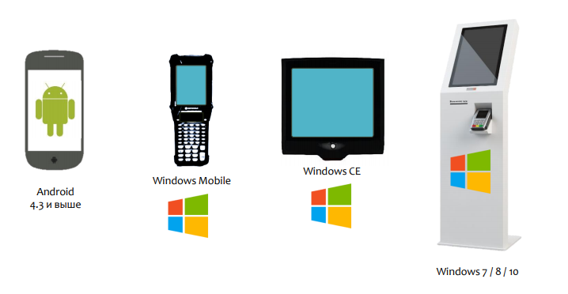
Поддержка операционных систем

Slide 19
Спасибо за внимание
Демидова Екатерина Олеговна
Бизнес-ассистент компании Дон Специалист
assistent@donspecialist.ru
тел.: +7 952 609 12 50

